Slide 1
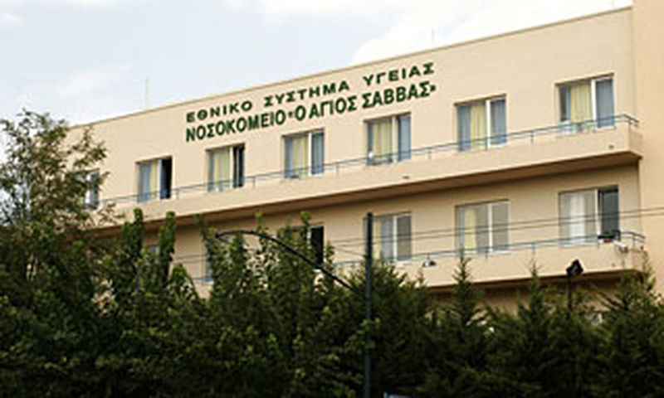
ΜΗ ΕΠΙΠΛΕΓΜΕΝΕΣ ΟΥΡΟΛΟΙΜΩΞΕΙΣ ΣΕ ΑΣΘΕΝΕΙΣ ΟΓΚΟΛΟΓΙΚΟΥ ΝΟΣΟΚΟΜΕΙΟΥ: ΣΥΧΝΟΤΗΤΑ, ΜΙΚΡΟΒΙΑΚΑ ΑΙΤΙΑ ΚΑΙ ΕΥΑΙΣΘΗΣΙΑ ΣΤΑ ΣΥΝΗΘΗ ΑΝΤΙΒΙΟΤΙΚΑ
Λ. Δροσοπούλου, Α. Τσαντές, Β. Παπαϊωάννου, Ε. Σερέτη, Ι. Ζερβός, A. Παπαδημητρίου, Α. Τερτσέτη, Ε. Χήνου Μικροβιολογικό Εργαστήριο, ΓΑΟΝΑ «ο Άγιος Σάββας»

Slide 2
Σκοπός-Μέθοδοι-Αποτελέσματα
Σκοπός: Η διερεύνηση φαινοτύπου αντοχής βακτηρίων υπεύθυνων για οξείες μη επιπλεγμένες ουρολοιμώξεις ασθενών παθολογικών-χειρουργικών ογκολογικών κλινικών και της ΜΕΘ στη διάρκεια δύο ετών της πανδημίας COVID-19 (2020-2021).
Μέθοδοι: Δείγματα ούρων μέσου ρεύματος από 4.305 ασθενείς με οξεία κυστίτιδα καλλιεργήθηκαν για παρουσία βακτηρίων. Η ταυτοποίηση των απομονωθέντων βακτηρίων έγινε με συμβατικές μεθόδους και με το σύστημα VITEK II και η ευαισθησία στα αντιβιοτικά ελέγχθηκε με τη μέθοδο Kirby-Bauer. Αξιολογήθηκαν καλλιέργειες με ανάπτυξη παθογόνων >10⁵ cfu/ml.
Γράφημα 2: Ομάδες συχνότερα απομονωθέντων βακτηρίων
Γράφημα 1:Ποσοστό % θετικών καλλιεργειών

Slide 3
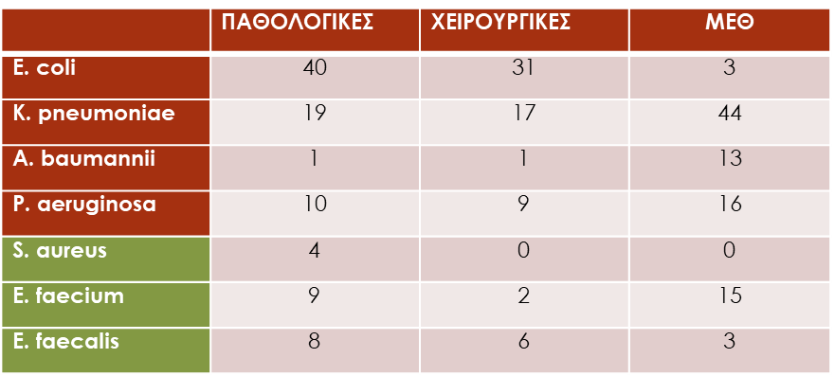
Αποτελέσματα-Συμπεράσματα
Πίνακας 2: Αντοχές % των πιο συνηθισμένων αντιμικροβιακών
Πίνακας1:Συχνότερα απομονωθέντα βακτήρια (%)
 | ΜΙΚΡΟΒΙΑ | AMP | TRS | CUR | NIT | GEN | CIP | VAN | LIN | TET
ΜΕΘ | E. coli | 96 | 71 | 14 | 43 | 0 | 71
 | K. pneumoniae | - | 93 | 98 | 95 | 65 | 94
 | E. faecalis |  |  |  |  |  | 71 | 0 | 0 | 71
ΠΘ | E. coli | 60 | 32 | 12 | 10 | 6 | 20
 | K. pneumoniae | - | 56 |  | 69 | 32 | 52
 | E. faecalis |  |  |  |  |  | 65 | 0 | 0 | 33
ΧΚ | E. coli | 42 | 20 | 7 | 9 | 6 | 20
 | K. pneumoniae | - | 50 | 52 | 56 | 16 | 52
 | E. faecalis |  |  |  |  |  | 23 | 2 | 0 | 25
AMP: ampicillin, TRS: trimethoprim/sulfamethoxazole, CUR: cefuroxime, NIT: nitrofurantoin, GEN: gentamycin, CIP: ciprofloxacin, VAN: vancomycin, LIN: linezolid, TET: tetracycline
Συμπεράσματα: Όπως προκύπτει από τα αποτελέσματα η συχνότητα των μη επιπλεγμένων ουρολοιμώξεων στη ΜΕΘ είναι υψηλή(44%), ενώ στις ογκολογικές κλινικές είναι χαμηλότερη (25,5%).
Το μικρόβιο που απομονώθηκε συχνότερα στη ΜΕΘ ήταν η K. pneumoniae με υψηλή αντοχή στα συνήθη αντιβιοτικά, ενώ στις παθολογικές-χειρουργικές κλινικές απομονώθηκε συχνότερα η E. coli με υψηλή αντοχή στην AMP (60%και 42%) αντίστοιχα.
Ο εξορθολογισμός χρήσης αντιβιοτικών στις κλινικές καθώς και στη ΜΕΘ για μη επιπλεγμένες ουρολοιμώξεις είναι επιβεβλημένος.

